Slide 2
 | University Students | Senior with high MMSE score | Senior with low MMSE score
Group | G1 | G2 | G3
Number | 14 | 14 | 9
Avg.MMSE score | 28.50±1.34 | 26.85±1.29 | 23.44±0.72
Avg. Age | 23.6±1.3 | 76.07±4.84 | 78.00±7.23,

Slide 3
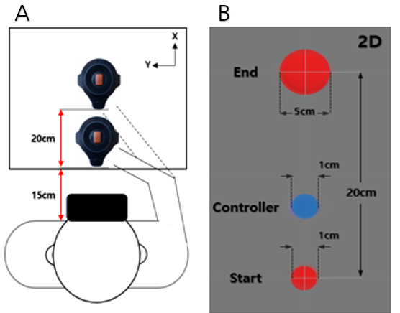
각 환경 구성 및 순서(각 5회)
A.2D long | B.2D short | C.3D long | D.3D short
2d 상황에서 20cm PTP | 2d 상황에서 10cm PTP | 3d 상황에서 20cm PTP | 3d 상황에서 10cm PTP

Slide 4
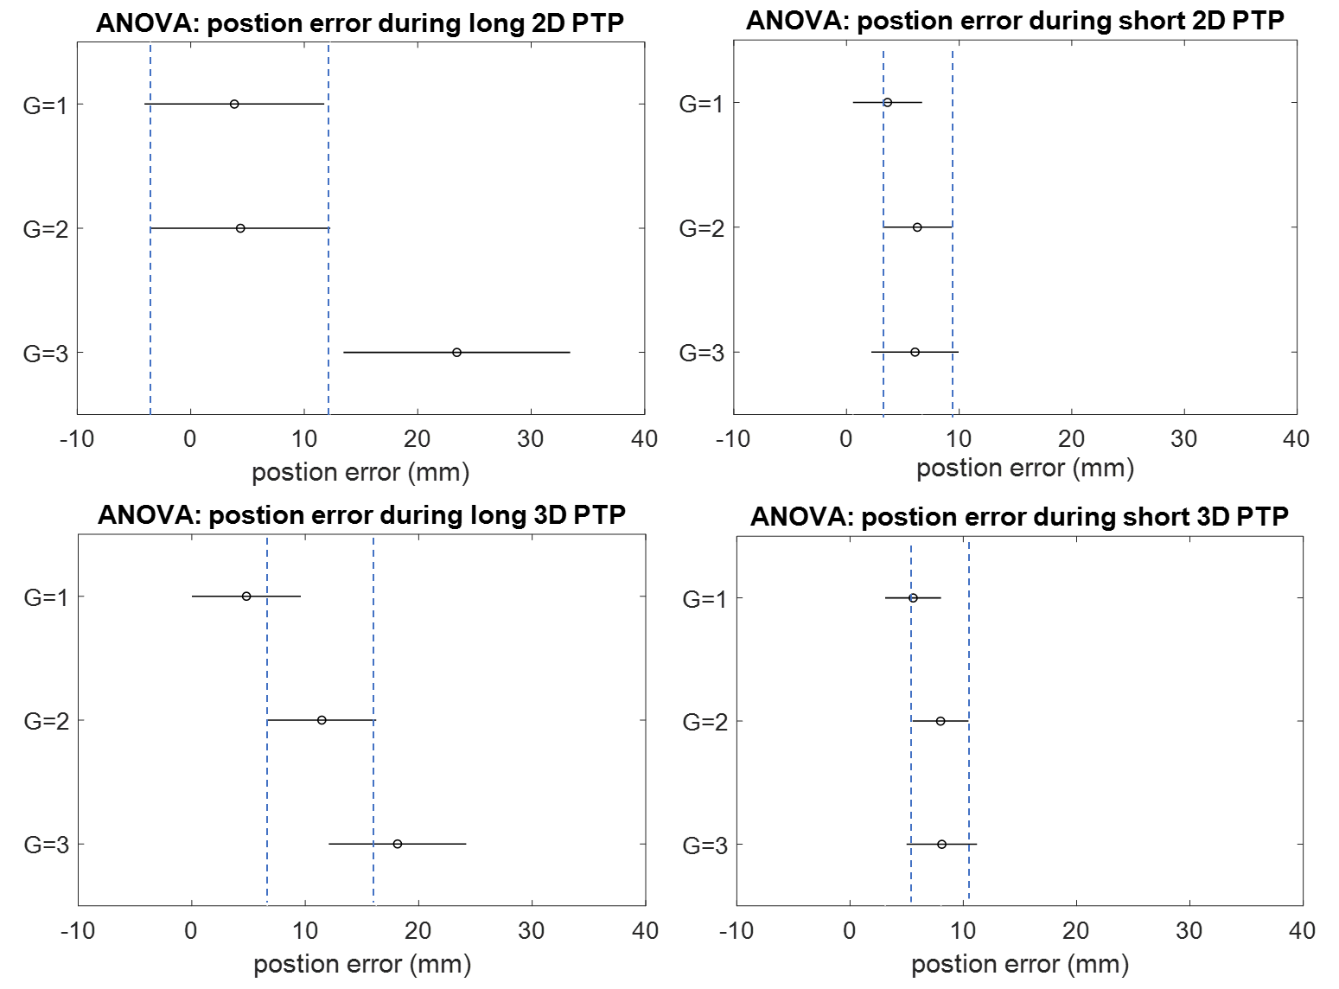
G2 와 G3간 error에서 유의한 차이를 보여주는 환경
2D long | 2D short | 3D long | 3D short
O | X | X | X

Slide 5
최대 속도의 경우, 대학생 군과(G1) 노인 군(G2 & G3) 사이에 유의한 차이가 있었다. 노인 군 내에서는 유의한 차이가 없었다.

